Slide 1

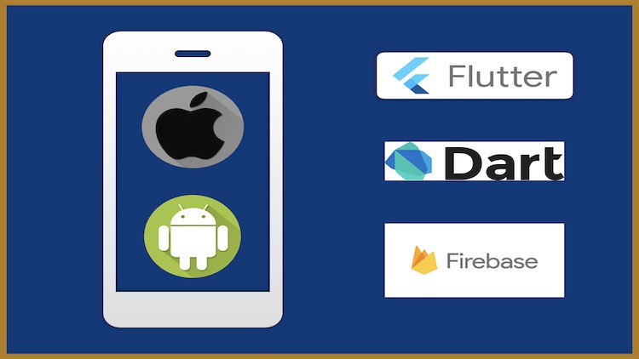
TRƯỜNG ĐẠI HỌC TÀI NGUYÊN VÀ MÔI TRƯỜNG TPHCM KHOA: HỆ THỐNG THÔNG TIN VÀ VIỄN THÁM
BÁO CÁO ĐỒ ÁN MÔN HỌC
ĐỀ TÀI: ỨNG DỤNG FLUTTER XÂY DỰNG ỨNG DỤNG CHATAPP TRÊN THIẾT BỊ DI ĐỘNG
NHÓM 2 LỚP 08_ĐH_TTMT
SVTH: Nguyễn Thị Ngọc Huyền
Trần Thanh Tuyền
Phạm Thị Minh Xuân
Nguyễn Hưng Quốc
Võ Thái Tài
Nguyễn Phước Triều

Slide 2
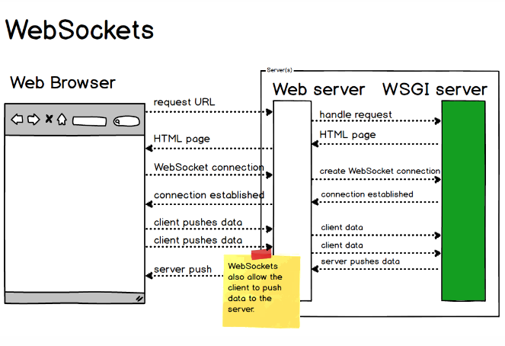
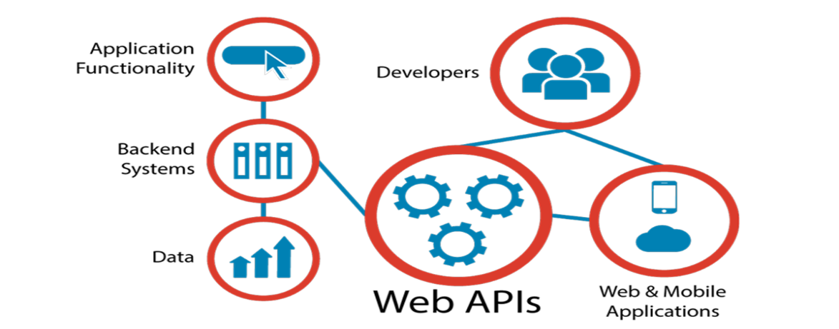
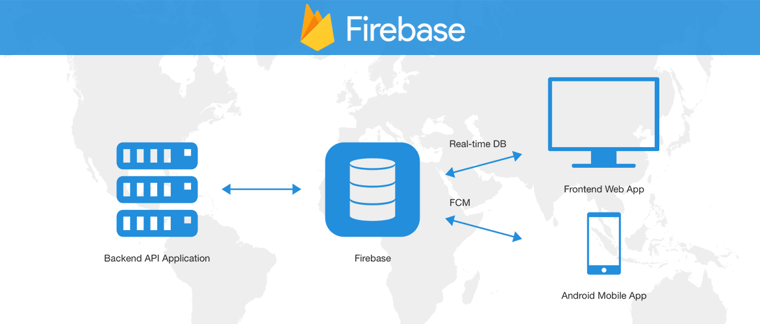
Nội dung báo cáo:
I. API, Networking & HTTP và JSON
II. Xử lý kết nối, dữ liệu realtime giữa Client – Server
IV. Giao thức Websocket và Thư viện Socket.io
V. Phương pháp thực hiện và kết quả
VI. Tài liệu tham khảo

Slide 3
I. API, Networking & HTTP và JSON
API là viết tắt của Application Programming Interface, là một tập các chức năng cho phép các ứng dụng truy cập dữ liệu và tương tác với các thành phần phần mềm bên ngoài, hệ điều hành hoặc một dịch vụ web service.
Đặc điểm của API:
- API sử dụng mã nguồn mở, dùng được với mọi phần mềm hỗ trợ JSON/XML.
- API có khả năng hỗ trợ đầy đủ các thành phần của HTTP như: URI, header, caching…
- API là kiểu kiến trúc hỗ trợ tốt các thiết bị hạn chế băng thông như điện thoại, IoT…

Slide 4
Ưu điểm:
- Web API được sử dụng hầu hết trên các ứng dụng desktop, ứng dụng mobile và ứng dụng website.
- Linh hoạt với các định dạng dữ liệu khi trả về client: Json, XML hay các định dạng khác.
- Nhanh chóng xây dựng HTTP service: URI, request/response headers, caching, versioning, content formats và có thể host trong ứng dụng hoặc trên IIS.
- Mã nguồn mở, hỗ trợ chức năng RESTful đầy đủ, sử dụng bởi bất kì client nào hỗ trợ XML, Json.
- Hỗ trợ đầy đủ các thành phần MVC như: routing, controller, action result, filter, model binder, IoC container, dependency injection, unit test.
- Giao tiếp hai chiều được xác nhận trong các giao dịch, đảm bảo độ tin cậy cao.
- Có thể gặp vấn đề về bảo mật khi hệ thống bị tấn công nếu không giới hạn điều kiện kỹ.

Slide 5
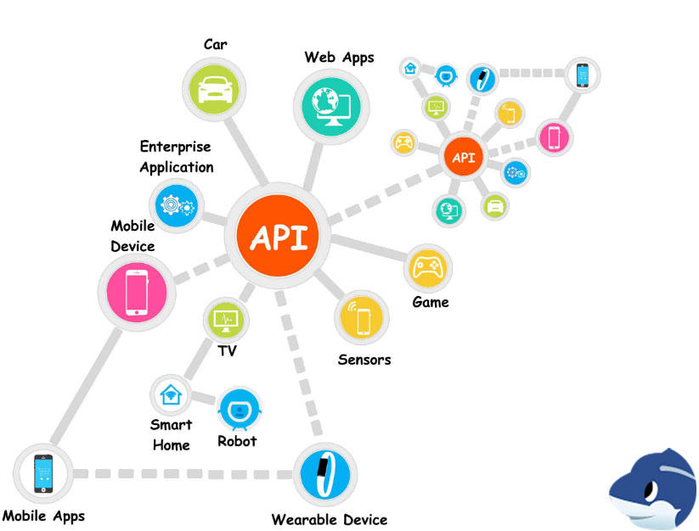
Nhược điểm: Do web API còn khá mới nên chưa thể đánh giá nhiều về nhược điểm của mô hình nay. Tuy nhiên, có hai nhược điểm dễ dàng nhận thấy:
- Web API chưa hoàn toàn phải là RESTful service, mới chỉ hỗ trợ mặc định GET, POST.
- Để sử dụng hiệu quả cần có kiến thức chuyên sâu, có kinh nghiệm backend tốt.
- Tốn thời gian và chi phí cho việc phát triển, nâng cấp và vận hành.

Slide 6
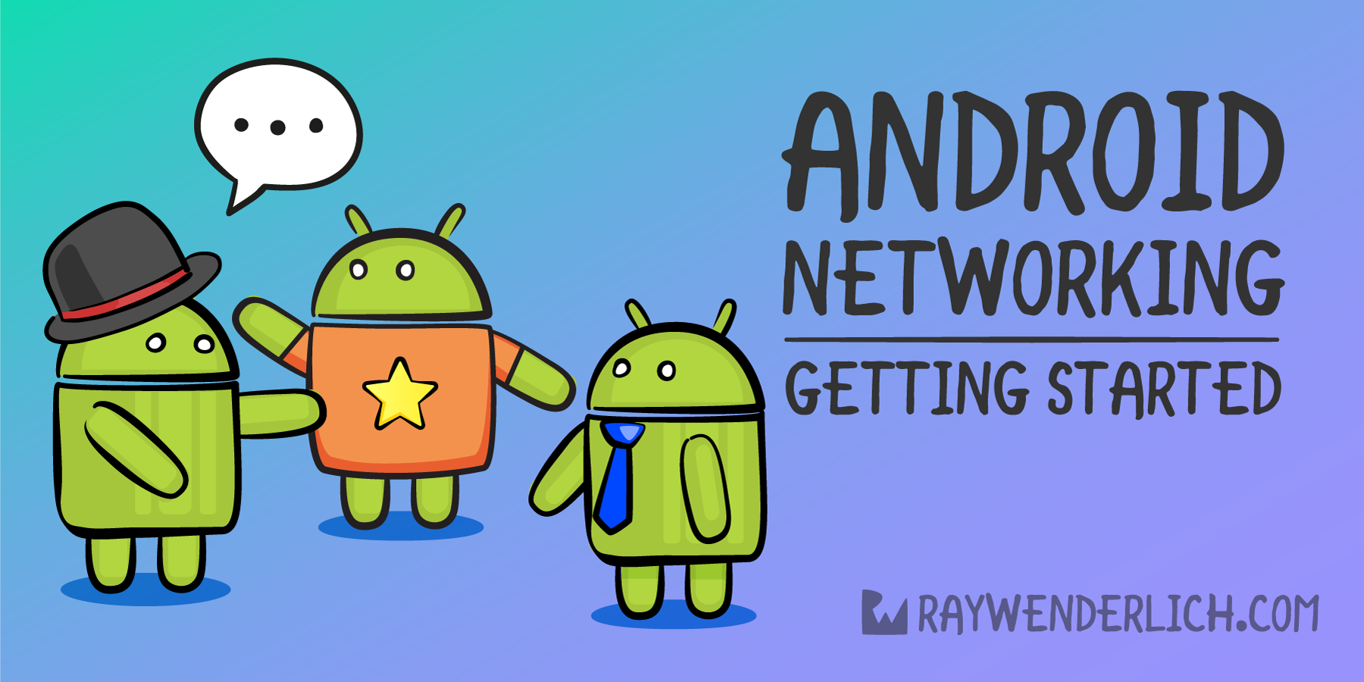
Sử dụng thư viện Android Networking
Hiện nay, JSON là một kiểu mô tả dữ liệu được sử dụng phổ biến, nhiều công ty sử dụng JSON để gửi dữ liệu cho các ứng dụng Android, iOS hay WindowPhone. Để có thể đọc được dữ liệu dạng JSON cho ứng dụng Android có rất nhiều cách, bạn có thể sử dụng apache (hiện nay không còn phổ biến nữa) hoặc sử dụng các thư viện như: Volley (google), Retrofit (Square), ...

Slide 7
Bật truy cập Internet
- Tận dụng một REST API rõ ràng là liên quan đến việc sử dụng Internet. Tuy nhiên, ứng dụng Android chỉ có thể truy cập Internet khi chúng có quyền android.permission.INTERNET. Vì vậy, trước khi bạn bắt đầu viết bất kỳ code truy cập mạng, bạn phải chắc chắn rằng thẻ uses-permission sau đây có ở trong tập tin manifest của dự án:
- Bởi vì android.permission.INTERNET không được xem là một quyền nguy hiểm, nên bạn không cần phải yêu cầu cho nó trong runtime trên các thiết bị chạy API Level 23 hoặc cao hơn.
1 | <uses-permission android:name="android.permission.INTERNET" />

Slide 8
Tạo các tiến trình nền
Nền tảng Android không cho phép bạn chạy các các tác vụ kết nối mạng trên tiến trình chính của ứng dụng. Vì vậy, tất cả các code kết nối mạng của bạn phải thuộc về một tiến trình nền. Cách dễ nhất để tạo ra một tiến trình là sử dụng phương thức execute() của lớp AsyncTask. Đối số duy nhất của execute() là một đối tượng Runnable.
1 | AsyncTask.execute (new Runnable() {
2 | @Override
3 | public void run() {
4 | // All your networking logic
5 | // should be here
6 | }
7 | });

Slide 9
Tạo một kết nối HTTP
- Bằng cách sử dụng phương thức openConnection() của lớp URL, bạn có thể nhanh chóng thiết lập một kết nối đến bất kỳ endpoint của REST. Giá trị trả về của openConnection() phải được chuyển cho một đối tượng của HttpURLConnection hoặc HttpsURLConnection, tùy thuộc vào endpoint được truy cập thông qua HTTP hay HTTPS. HttpURLConnection và HttpsURLConnection đều cho phép bạn thực hiện các thao tác như thêm thông tin header và đọc các phản hồi.
- Đoạn code sau đây cho bạn thấy cách thiết lập kết nối với root endpoint của GitHub API:
1 | // Create URL
2 | URL githubEndpoint = new URL("https://api.github.com/");
3
4 | // Create connection
5 | HttpsURLConnection myConnection =
6 | (HttpsURLConnection) githubEndpoint.openConnection();
Notes:
Lưu ý rằng lớp HttpsURLConnection là một lớp con của lớp HttpURLConnection

Slide 10
Thêm Header cho yêu cầu.
Đọc các phản hồi.
Phân tích JSON trả về.
Sử dụng phương thức HTTP khác nhau.
Lưu các phản hồi vào bộ nhớ đệm.
- Tổng kết:
Có hàng ngàn REST API để bạn có thể tự do sử dụng trong các ứng dụng Android. Bằng cách sử dụng chúng, bạn có thể làm cho ứng dụng của bạn thêm nhiều thông tin phong phú, thú vị và giàu tính năng. Trong hướng dẫn này, bạn đã học được cách sử dụng lớp HttpURLConnection để tiêu thụ những REST API như thế. Bạn cũng học được cách để tạo ra một bộ nhớ đệm cho các phản hồi HTTP để giữ cho ứng dụng của bạn sử dụng băng thông thấp.

Slide 11
Realtime Database
Firebase Realtime Database là cơ sở dữ liệu lưu trữ trên mây. Dữ liệu được lưu trữ và đồng bộ hóa theo thời gian thực với mỗi client được kết nối. Khi bạn xây dựng ứng dụng đa nền tảng với iOS, Android, và javascript SDK, tất cả các client của bạn chia sẻ một thể hiện Realtime Database và tự động tiếp nhận các thay đổi với dữ liệu mới nhất.

Slide 12
Các khả năng chính của Realtime Database
Realtime:
Firebase Realtime Database sử dụng đồng bộ dữ liệu mối khi dữ liệu có thay đổi, mọi thiết bị được kết nối sẽ nhận được thay đổi trong vài mili giây.
Offline:
Khi người dùng ngoại tuyến, dữ liệu sẽ được lưu trên bộ nhớ của thiết bị và tự động đồng bộ khi bạn trực tuyến.
Accessible from Client Devices
Firebase Realtime Database có thể truy cập từ một thiết bị mobile hoặc trình duyệt web. Nó không cần một ứng dụng server nào cả. Bảo mật và xác thực dữ liệu có thể thông qua các Rule bảo mật của Firebase Realtime Database

Slide 13
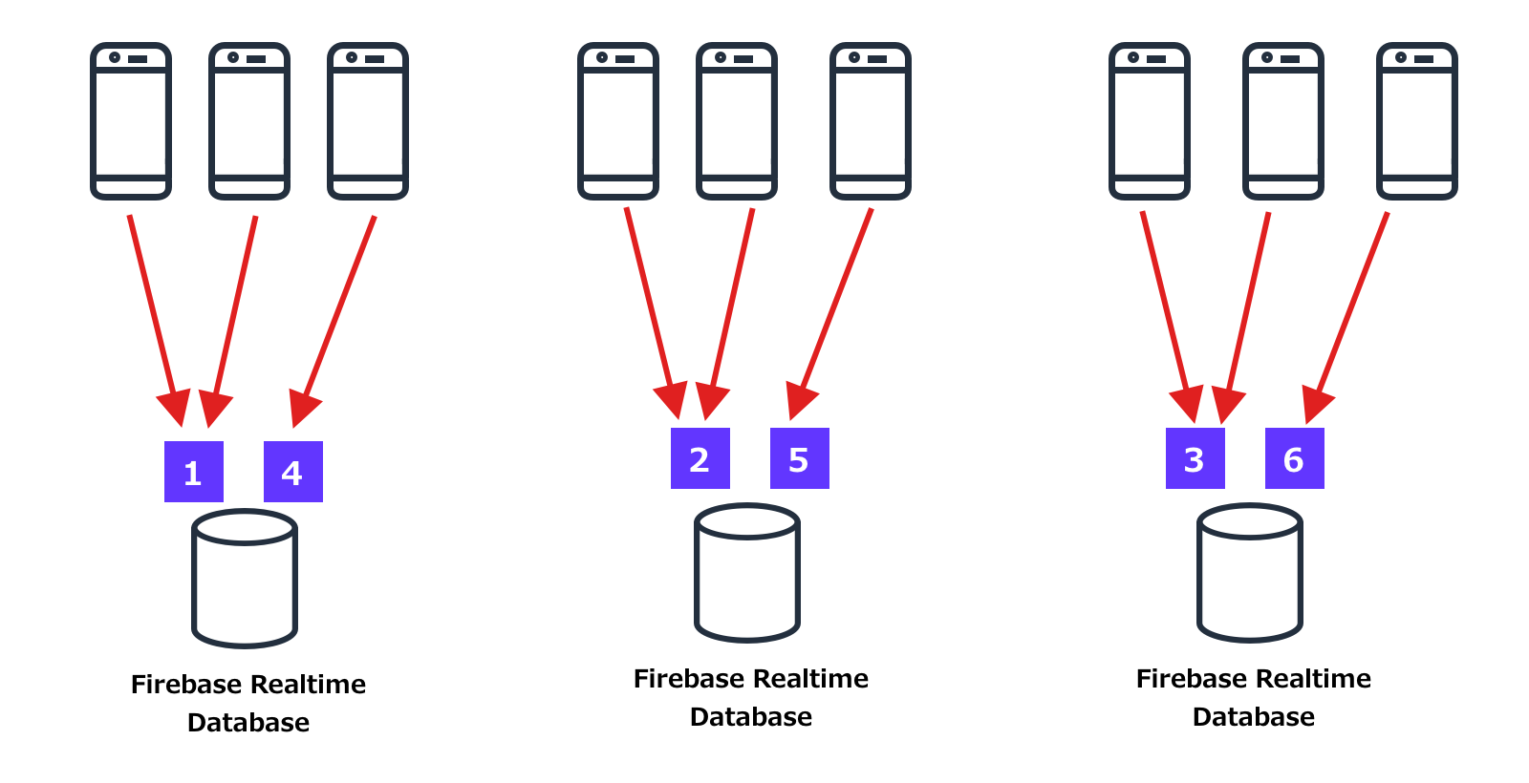
Về tính mở rộng của Firebase Realtime Database
10k write/s" viết tắt của "10,000 writes per second," là một đơn vị để đo lường khả năng xử lý và đồng bộ với cơ sở dữ liệu Firebase với tốc độ 10,000 lần mỗi giây.
Firebase realtime database hiện tại chỉ cho phép 1 triệu request đồng thời và 10k write/s . Do đó để không vượt quá ngưỡng này thì sharding là điều hoàn toàn cần thiết.

Slide 14
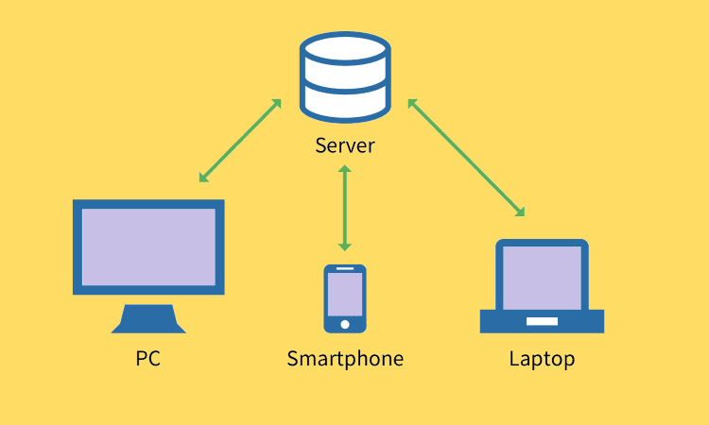
Client - Server
Mô hình client server mô hình mạng máy tính gồm có 2 thành phần chính là client và server (máy khách – máy chủ). Client sẽ là bên yêu cầu dịch vụ cài đặt cũng như lưu trữ tài nguyên từ phía server

Slide 15
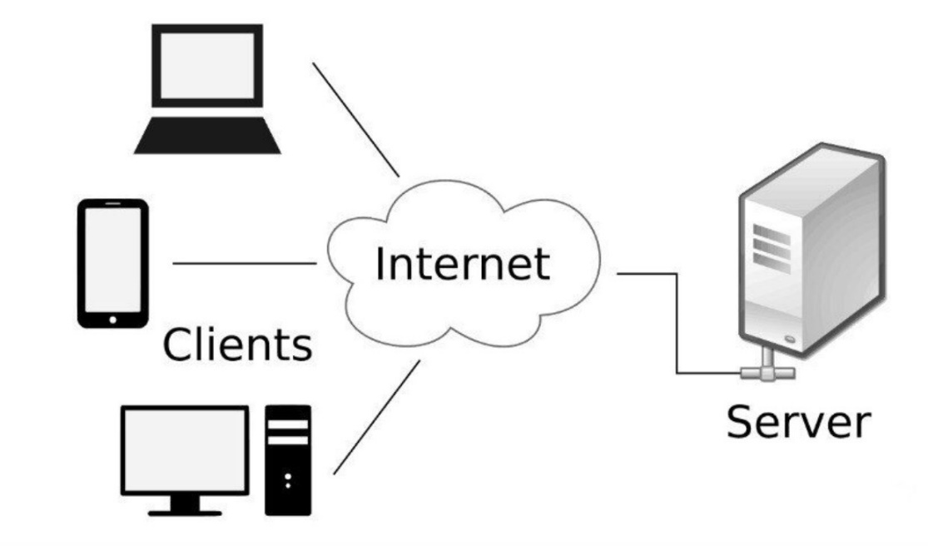
Nguyên tác hoạt động của Client – Server
Client là một máy tính (Host), tức là có khả năng nhận thông tin hoặc sử dụng một dịch vụ cụ thể từ các nhà cung cấp dịch vụ (Server).
Server là một máy chủ hay một phương tiện phục vụ các dịch vụ nào đó. Trong lĩnh vực công nghệ thì Server là một máy tính từ xa. Nó cung cấp các thông tin (dữ liệu) hoặc quyền truy cập vào các dịch vụ cụ thể.

Slide 16
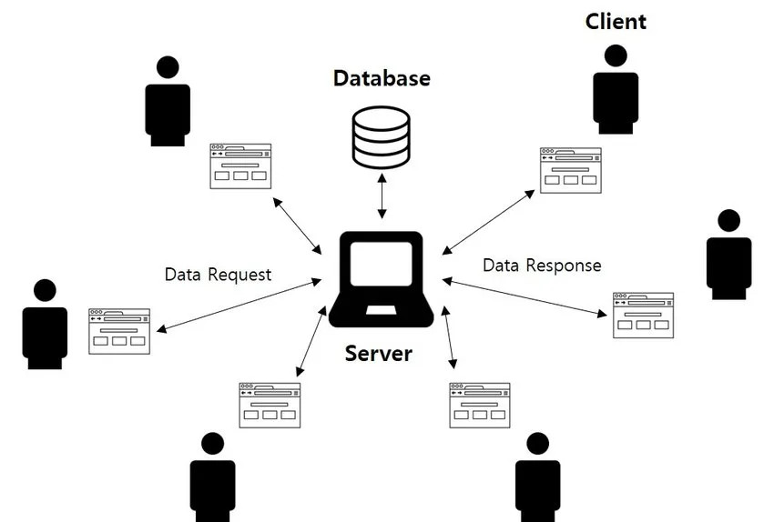
Ưu điểm và nhược điểm của mô hình mạng Client – Server
Ưu điểm
Tập trung
Bảo mật
Khả năng mở rộng
Khả năng truy cập
Nhược điểm
Tắc nghẽn lưu lượng
Độ bền
Chi phí
Bảo trì
Tài nguyên

Slide 17
Cơ bản về giao thức Websocket và thư viện Socket.io
Hiện nay ứng dụng web đã phát triển khác xa so với ngày đầu nó xuất hiện, kèm theo đó là vô số các kỹ thuật mới được áp dụng để phục vụ cho quá trình này nhằm đem lại trải nghiệm mới mẻ, đầy hứng thú và cũng không kém phần tiện dụng cho người dùng. Công nghệ web thời gian thực(realtime) ngày càng trở nên phổ biết. Có nhiều công nghệ, phương pháp giúp xây dựng ứng dụng thời gian thực
=>WEBSOCKET với sự hỗ trợ của HTML 5 đang trở lên chiếm ưu thế tuyệt đối.

Slide 18
WebSocket là một giao thức giúp truyền dữ liệu hai chiều giữa server-client qua một kết nối TCP duy nhất. Hơn nữa, webSocket là một giao thức được thiết kế để truyền dữ liệu bằng cách sử dụng cổng 80 và cổng 443 và nó là một phần của HTML5. Vì vậy, webSockets có thể hoạt động trên các cổng web tiêu chuẩn, nên không có rắc rối về việc mở cổng cho các ứng dụng, lo lắng về việc bị chặn bởi các tường lửa hay proxy server

Slide 19
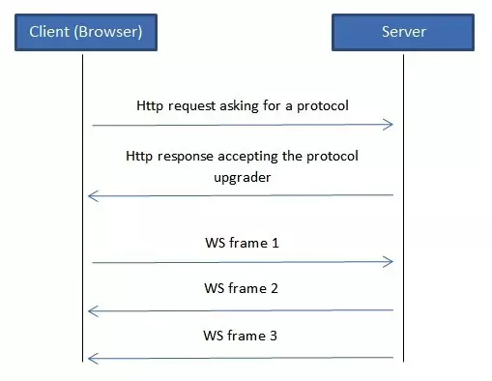
Giao thức có hai phần: Bắt tay và truyền dữ liệu Ban đầu client sẽ gửi yêu cầu khởi tạo kết nối websocket đến server, server kiểm tra và gửi trả kết quả chấp nhận kết nối, sau đó kết nối được tạo và quá trình gửi dữ liệu có thể được thực hiện, dữ liệu chính là các Wsframe
WebSockets được các nhà phát triển phát minh ra để hỗ trợ hiệu quả các kết quả theo thời gian thực. WebSocket hoạt động bằng cách bắt đầu giao tiếp song công, liên tục giữa máy khách và máy chủ. Điều này làm giảm lưu lượng mạng không cần thiết, vì dữ liệu có thể di chuyển ngay lập tức theo cả hai cách thông qua một kết nối mở duy nhất. Ngoài ra còn cung cấp tốc độ và khả năng thời gian thực trên web.

Slide 20
Ưu nhược điểm của Websocket:
Về ưu điểm:
- WebSockets cung cấp giao tiếp hai chiều mạnh mẽ với độ trễ thấp và tỷ lệ lỗi thấp. Nó không yêu cầu nhiều kết nối như phương pháp bỏ phiếu dài Comet và không có nhược điểm của phát trực tuyến Comet.
- API cũng là một thư viện tuyệt vời để xử lý các kết nối lại, hết thời gian chờ, yêu cầu ajax (yêu cầu Ajax), xác nhận và các phương tiện truyền tải tùy chọn khác nhau (Ajax long polling và JSONP polling) trực tiếp mà không cần các lớp bổ sung. Điều này rất đơn giản so với Comet thường yêu cầu.
Về nhược điểm:
Đây là một thông số kỹ thuật mới cho HTML5, vì vậy không phải tất cả các trình duyệt đều hỗ trợ nó. Không có khu vực bắt buộc. Sockets là cổng TCP, không phải là yêu cầu HTTP, vì vậy việc sử dụng các dịch vụ nhận biết yêu cầu như SessionInViewFilter của Hibernate không phải là chuyện nhỏ.
Hibernate là một khung công tác cổ điển cung cấp các bộ lọc xung quanh các yêu cầu HTTP. Bắt đầu một yêu cầu đặt ra các xung đột (bao gồm các giao dịch và ràng buộc JDBC) được liên kết với luồng yêu cầu. Khi yêu cầu này kết thúc, bộ lọc sẽ ngừng cạnh tranh.

Slide 21

Thư viện Socket.io
Socket.IO là một thư viện mạnh mẽ và đa năng, cho phép xây dựng các ứng dụng thời gian thực và trò chuyện trực tuyến một cách dễ dàng và hiệu quả.
Với bộ thư viện này, làm việc với WebSockets trở nên đơn giản hơn rất nhiều. Thư viện gồm 2 phần
Phía client: gồm bộ thư viện viết cho web(JavaScript), iOS, Android
Phía server: viết bằng JavaScript và dùng cho các máy chủ node.JS

Slide 22

Ưu nhược điểm socket io:
Ưu điểm của socket io
Đa nền tảng: Socket.io hỗ trợ nhiều nền tảng, bao gồm trình duyệt web, Node.js và các ứng dụng di động, cho phép bạn truyền tải dữ liệu giữa các nền tảng một cách dễ dàng.
Tự động đàm phán
Xử lý lỗi:
Dễ sử dụng: Cộng đồng phát triển mạnh mẽ
Nhược điểm của shocket io
Khó cấu hình: Socket.io có nhiều tùy chọn cấu hình và có thể khó để cấu hình chính xác cho nhu cầu của bạn. Điều này có thể dẫn đến hiệu suất kém hoặc các vấn đề khác liên quan đến kết nối và truyền tải dữ liệu.
Không tương thích ngược:
Có thể ảnh hưởng đến hiệu suất
Không hỗ trợ truyền tải dữ liệu lớn:
Thư viện phức tạp: Socket.io là một thư viện phức tạp và có nhiều tính năng khác nhau. Điều này có thể làm cho việc học và sử dụng Socket.io trở nên phức tạp hơn so với các thư viện khác.

Slide 23
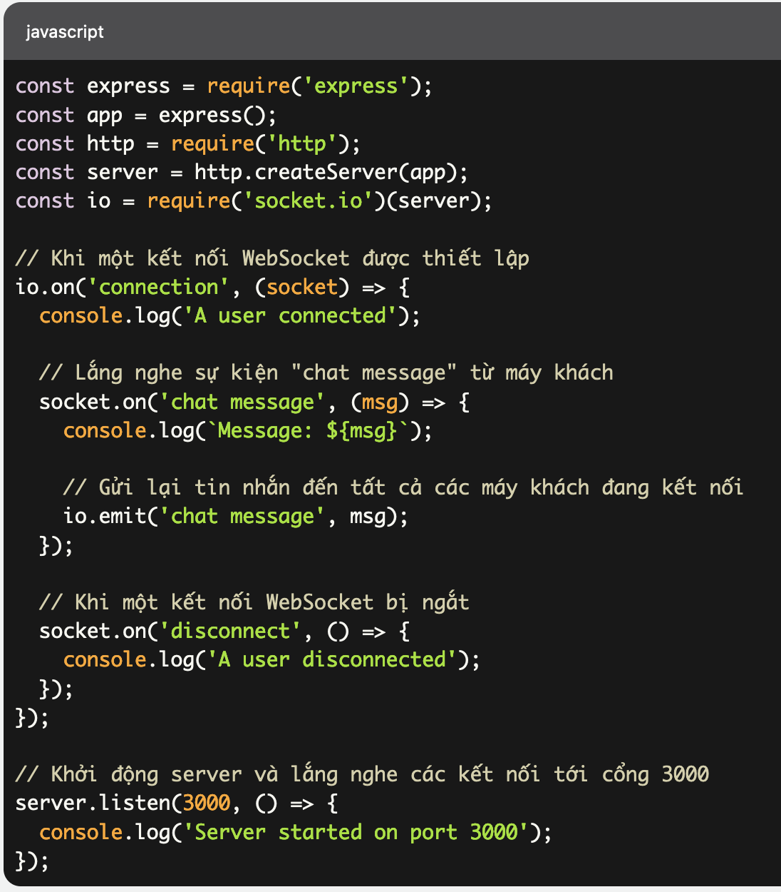
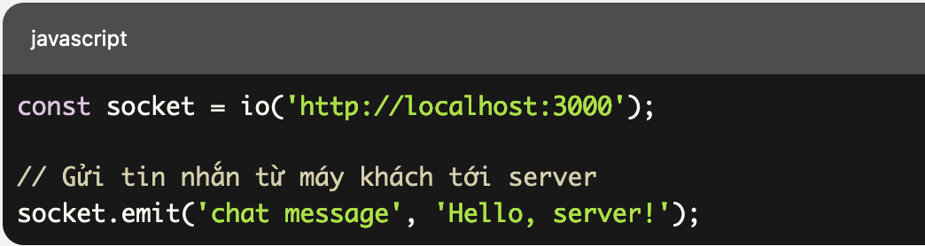
Ví dụ đơn giản về cách sử dụng Socket.io để tạo một server giao thức WebSocket:
WebSocket là một giao thức rất hữu ích để xây dựng các ứng dụng thời gian thực và tương tác trực tiếp giữa máy khách và máy chủ.
WebSocket là một giao thức rất hữu ích để xây dựng các ứng dụng thời gian thực và tương tác trực tiếp giữa máy khách và máy chủ.

Slide 24
Một số Events xử lý lỗi trong Socket.IO
Event "disconnect"
Event này đón lỗi khi client bị disconnect với 3 reason:
"io server disconnect" : lỗi từ phía server.
"io client disconnect" : lỗi từ phía client.
"ping timeout" : lỗi time out.
Event "reconnect”
Event này là kết nối lại thành công.
Event "reconnecting"
Event này là đang có một kết nối lại
Event "reconnect_error"
Event này là bị lỗi khi kết nối lại.
Event "reconnect_failed"
Event này không thể reconect được nữa.
Event "connect_error"
Event này là kết nối đã bị lỗi.
Event này là client xảy ra lỗi.
Event này là lỗi kết nối quá lâu. Sau khi client bị lỗi này thì server sẽ nhảy vào event disconnect và disconnecting với reason là "ping timeout".
Event "error"
Event này là client xảy ra lỗi.

Slide 25
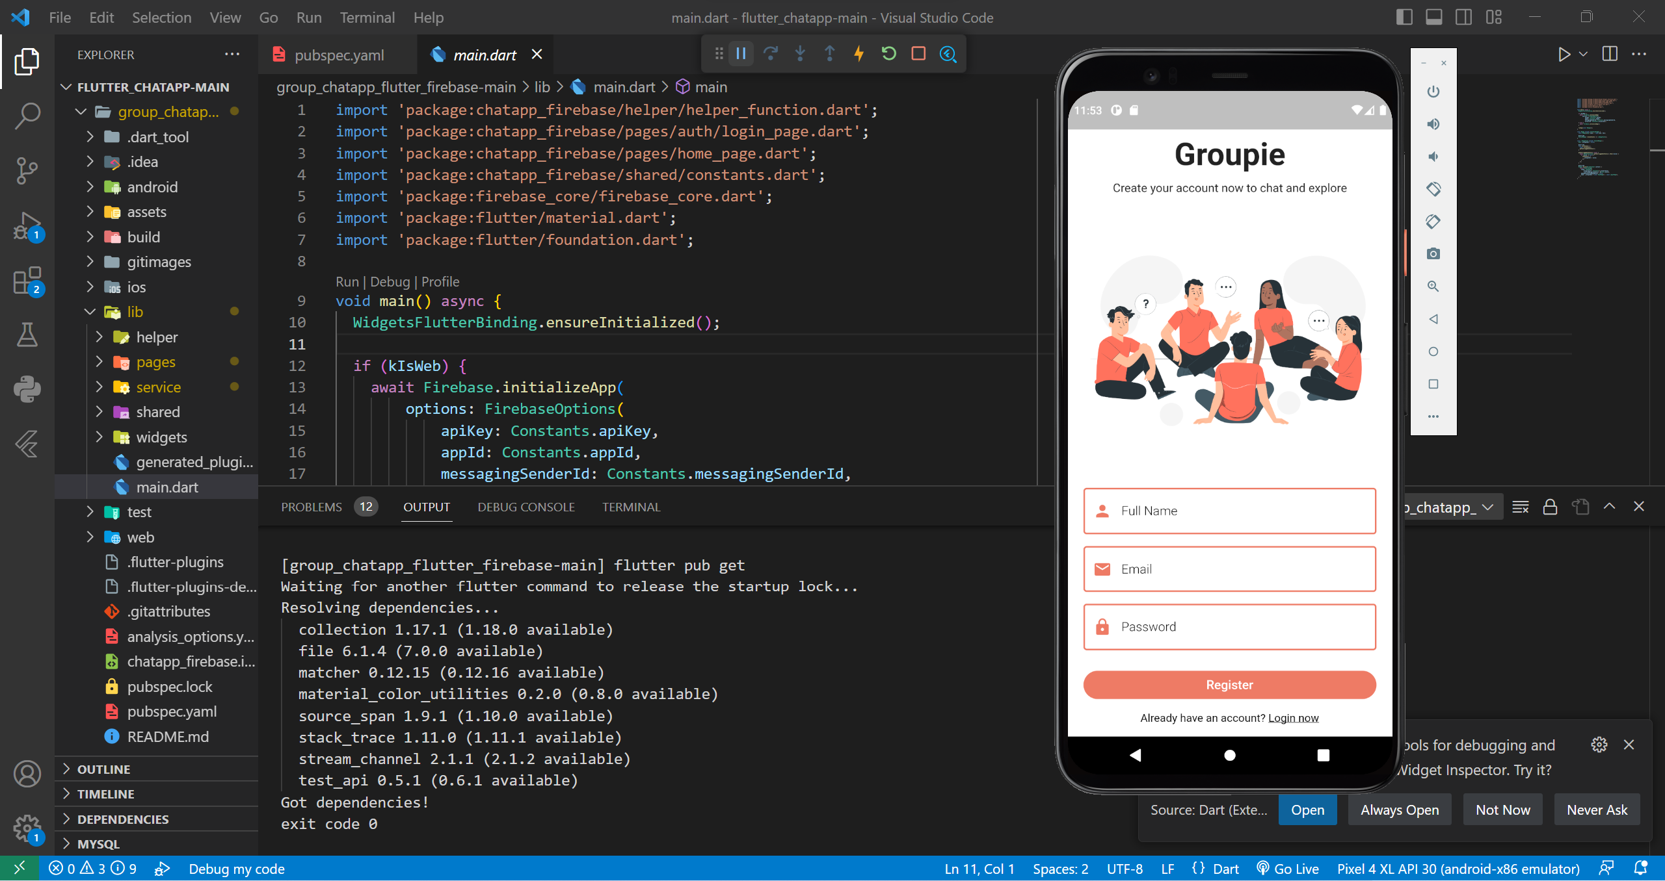
V. Phương pháp thực hiện và kết quả

Slide 26
Phần trả lời câu hỏi của các nhóm:
Nhóm 1: Ứng dụng của nhóm có sử dụng SQLite? Quy trình hoạt động của BlocCArchitecture?

Slide 27
Phần đặt câu hỏi?
Câu hỏi 1: StreamBuilder được sử dụng để làm gì và làm thế nào nó hoạt động? ( Nhóm 1)
Câu hỏi 2: Tại sao socket.close();, socket.dispose(); và socketStream.dispose(); được gọi trong phương thức dispose?
(Nhóm 3)
Câu hỏi 3: Biến _messageController là gì và làm thế nào nó được khởi tạo? ( Nhóm 4)

Slide 28
Xin cảm ơn thầy và các bạn đã lắng nghe!

